Slide 1
Travelling to Great Britain
We live in Ukraine.
We learn English and would like to know more about Great Britain: about famous sights of Great Britain, the capital of this country, traditions and symbols.

Slide 2
Мета та завдання:
Формування предметних та ключових компетентностей: заохочувати здобувачів освіти до вивчення частин Великої Британії, її символів, столиці,визначних місць, здійсніти подорож Лондоном,
Вдосконалювати вміння спілкуватись державною та англійською мовами, розвивати загальнокультурну та іншомовну компетентності, розвивати вміння аналізувати, відрізняти, порівнювати, навички міжкультурного спілкування, з’єднувати, розвивати колаборацію,
Сприяти розвитку національно-патріотичного виховання, всебічно розвинутої та гармонійної особистості;

Slide 3


Slide 4
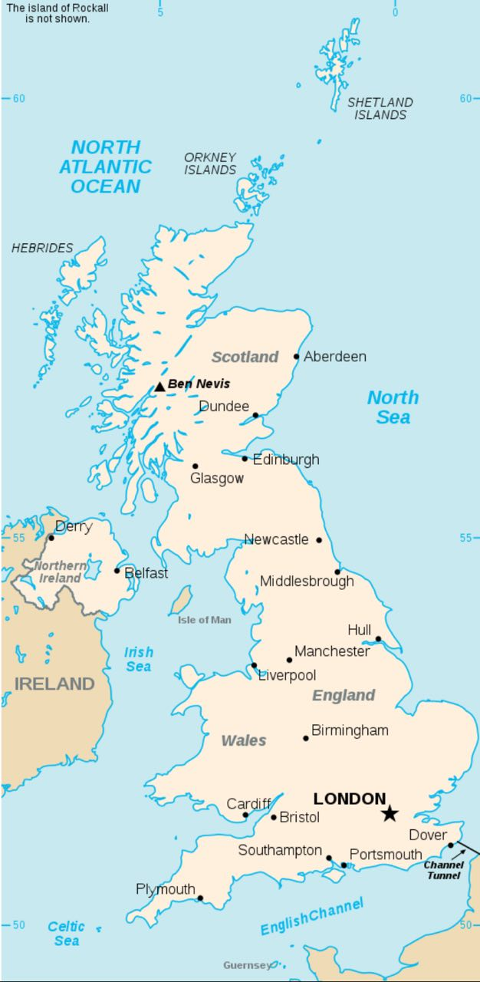

Slide 5
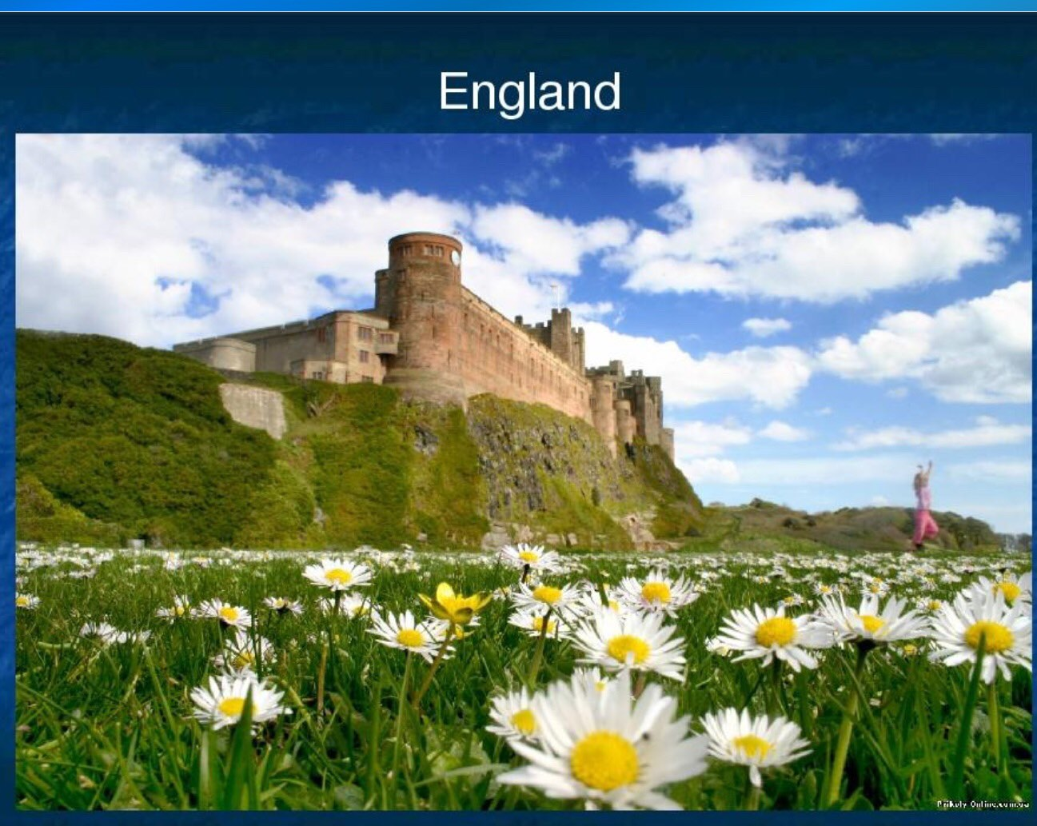

Slide 6
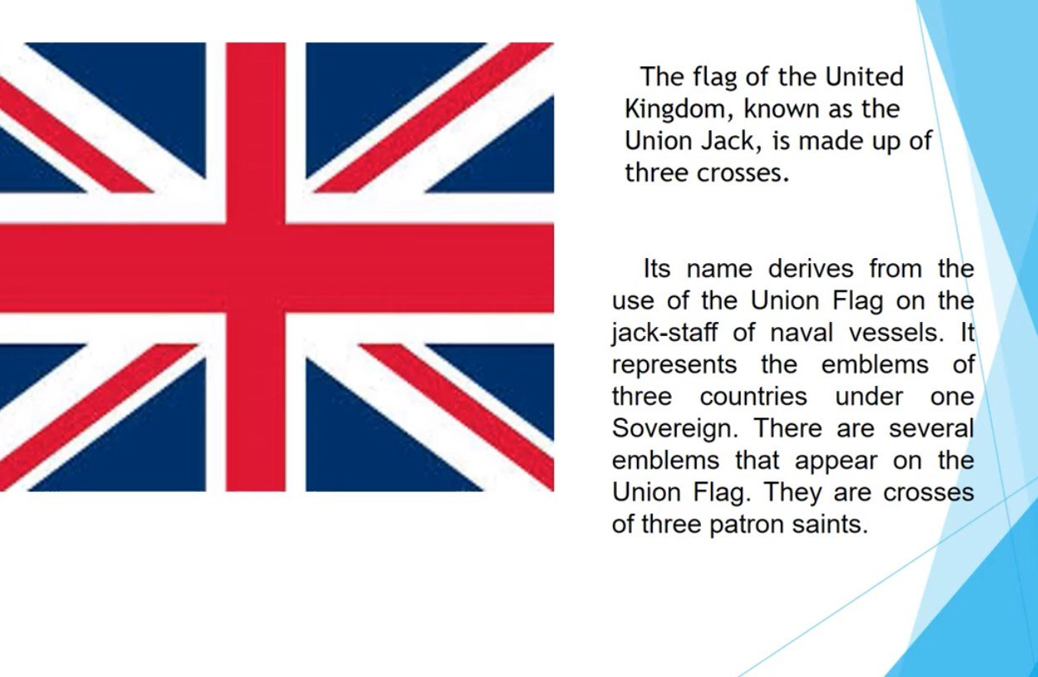

Slide 7
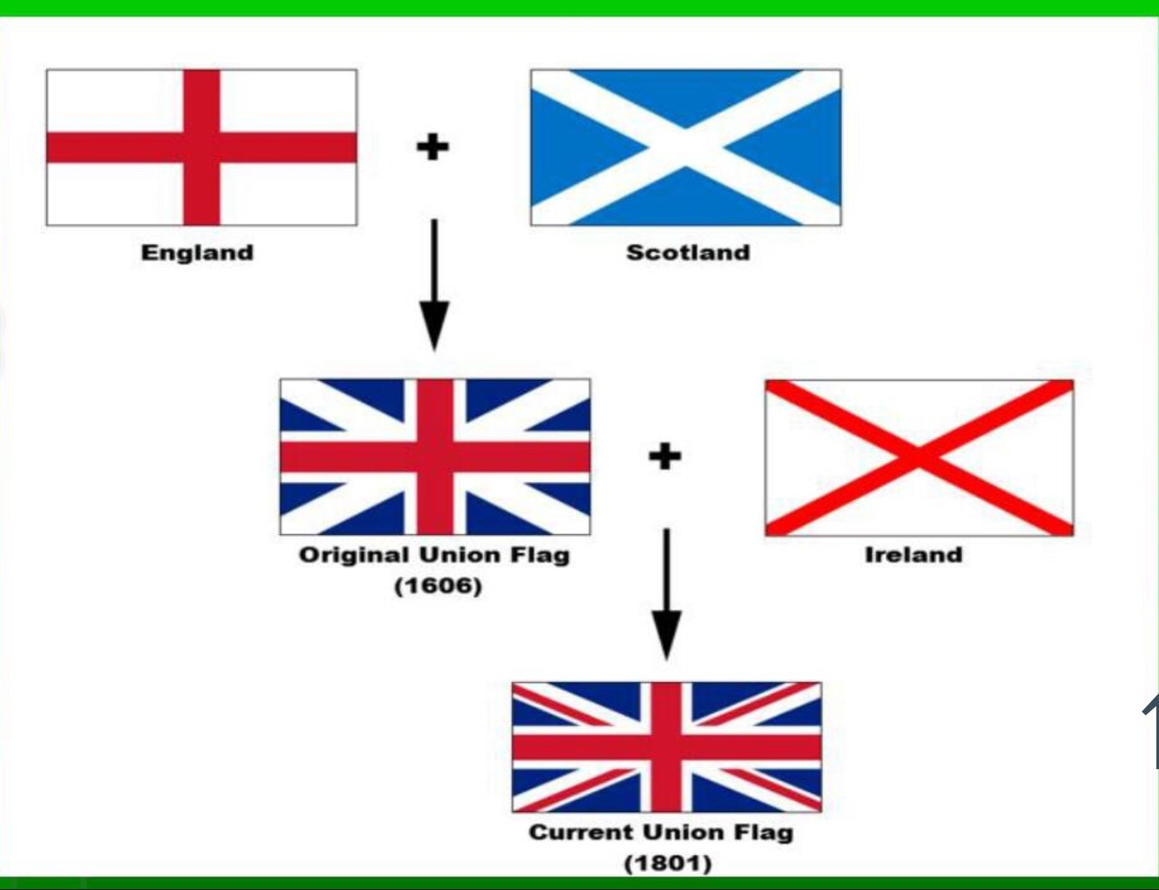

Slide 8
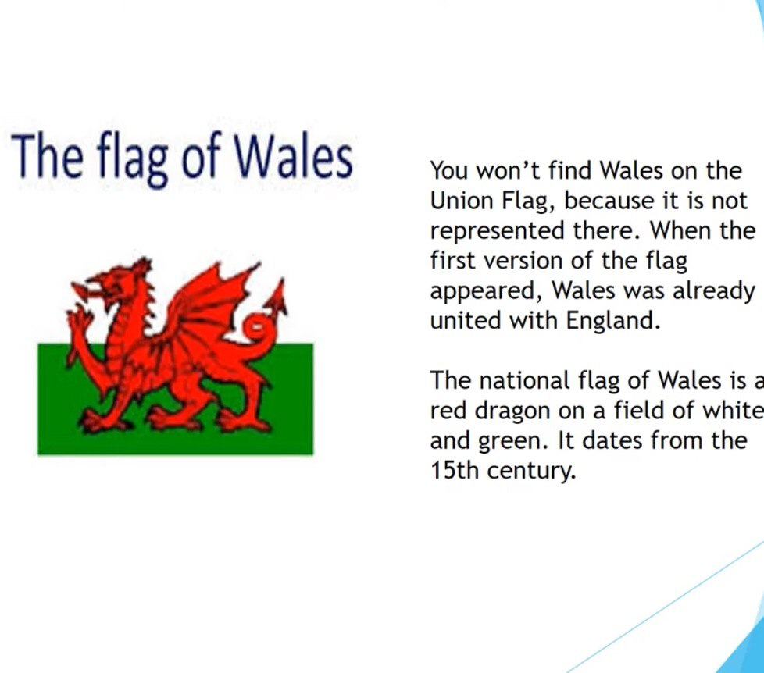

Slide 9
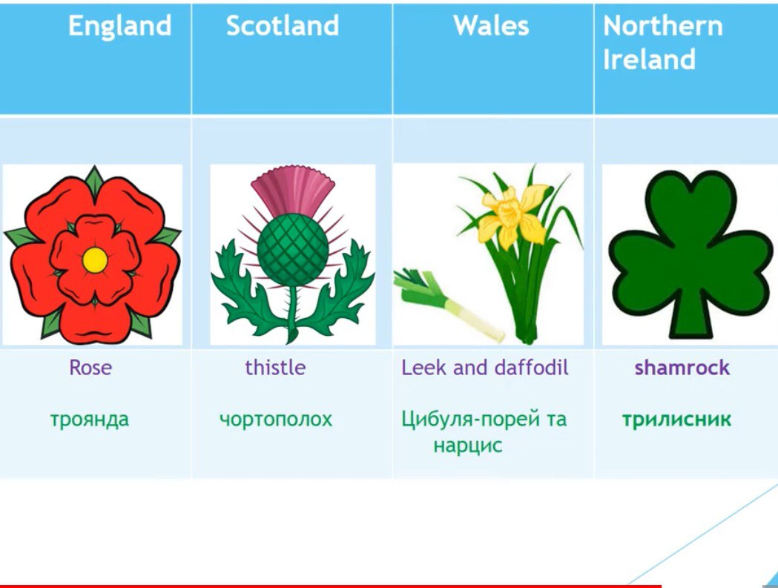

Slide 10
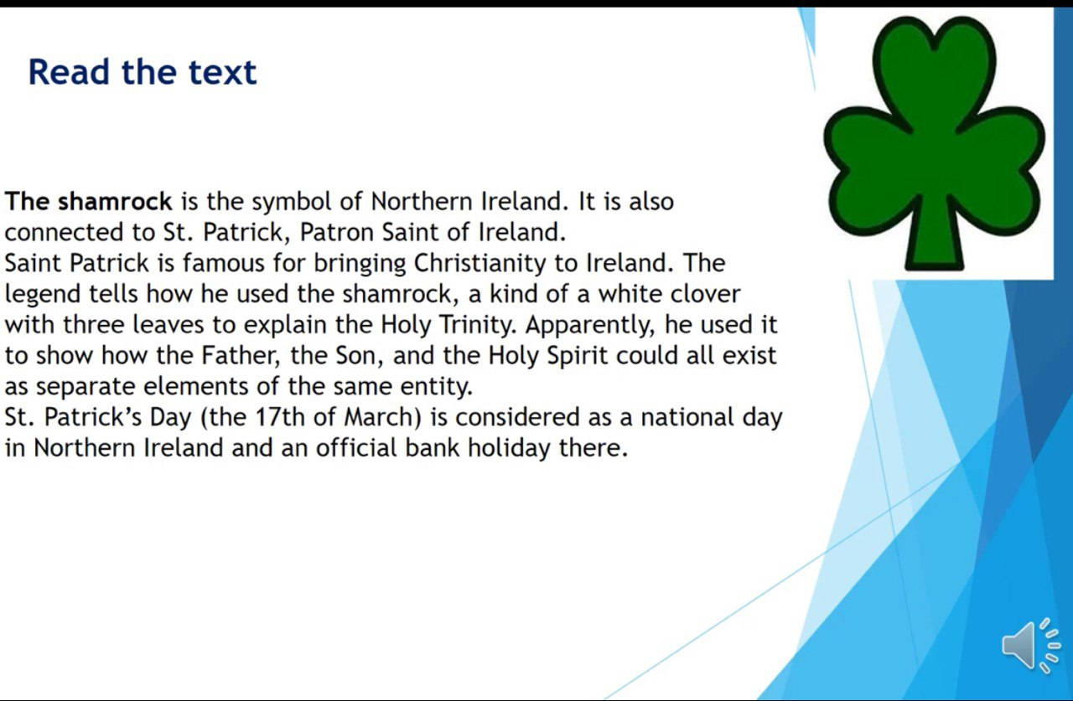

Slide 11
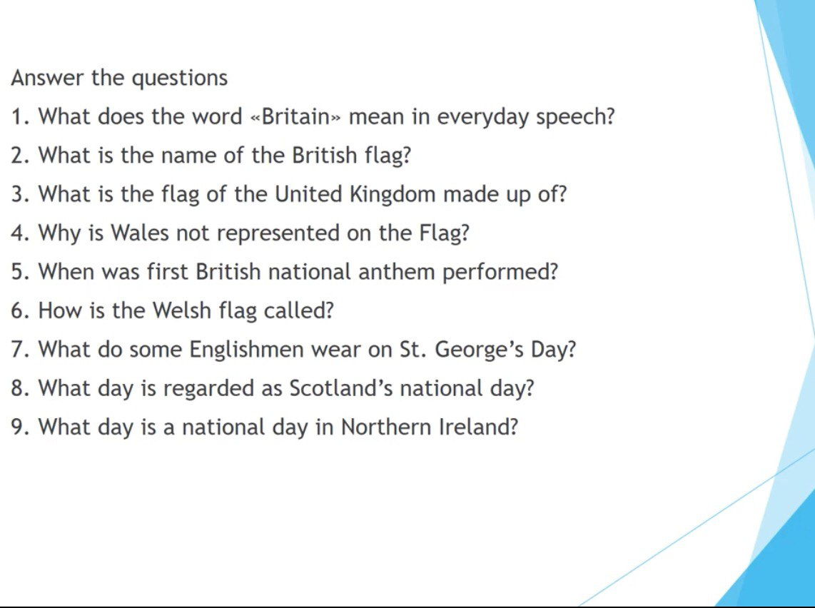

Slide 12
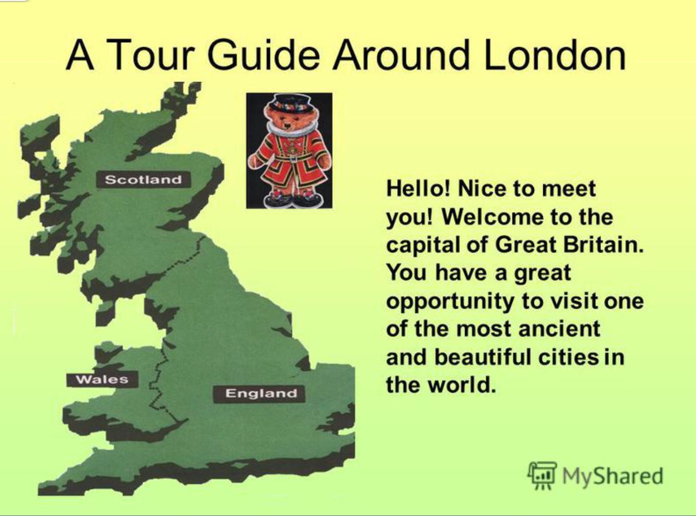

Slide 13
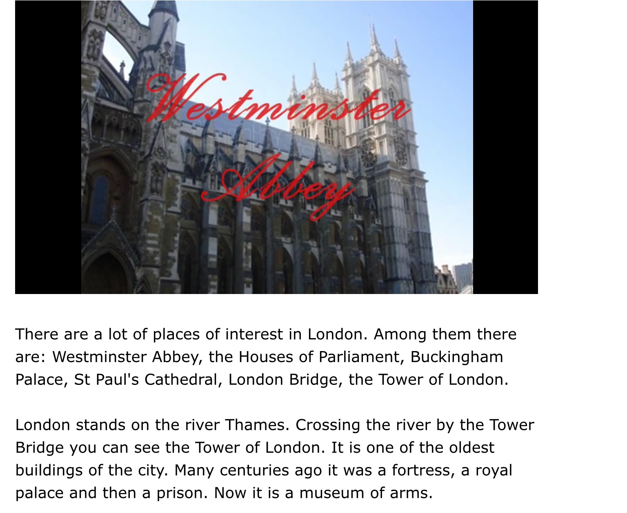

Slide 14
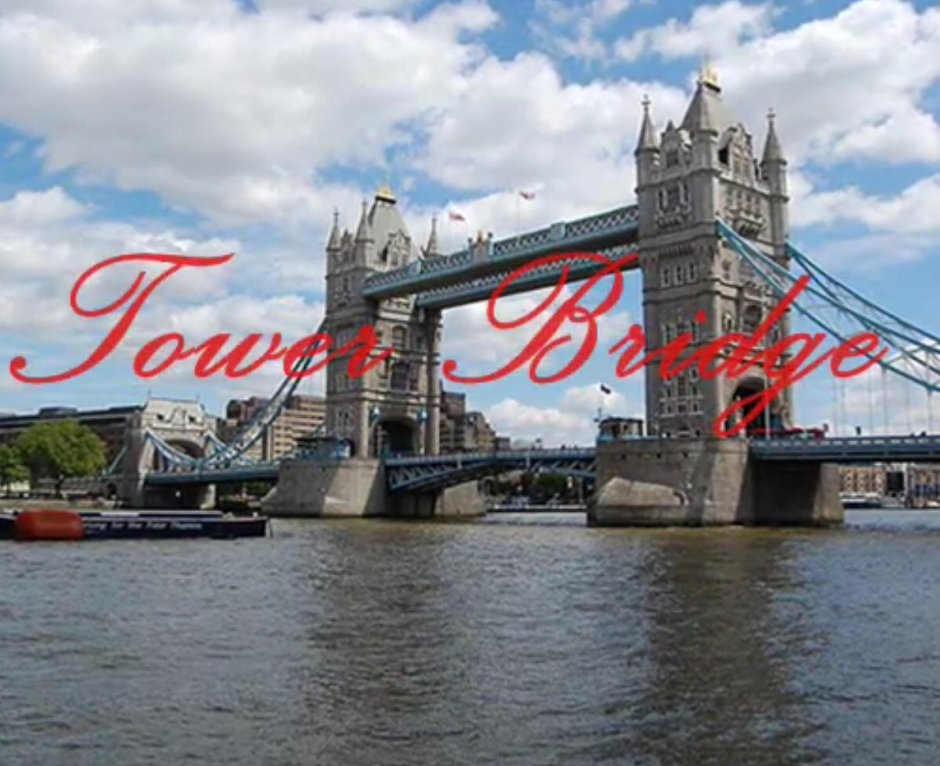

Slide 15
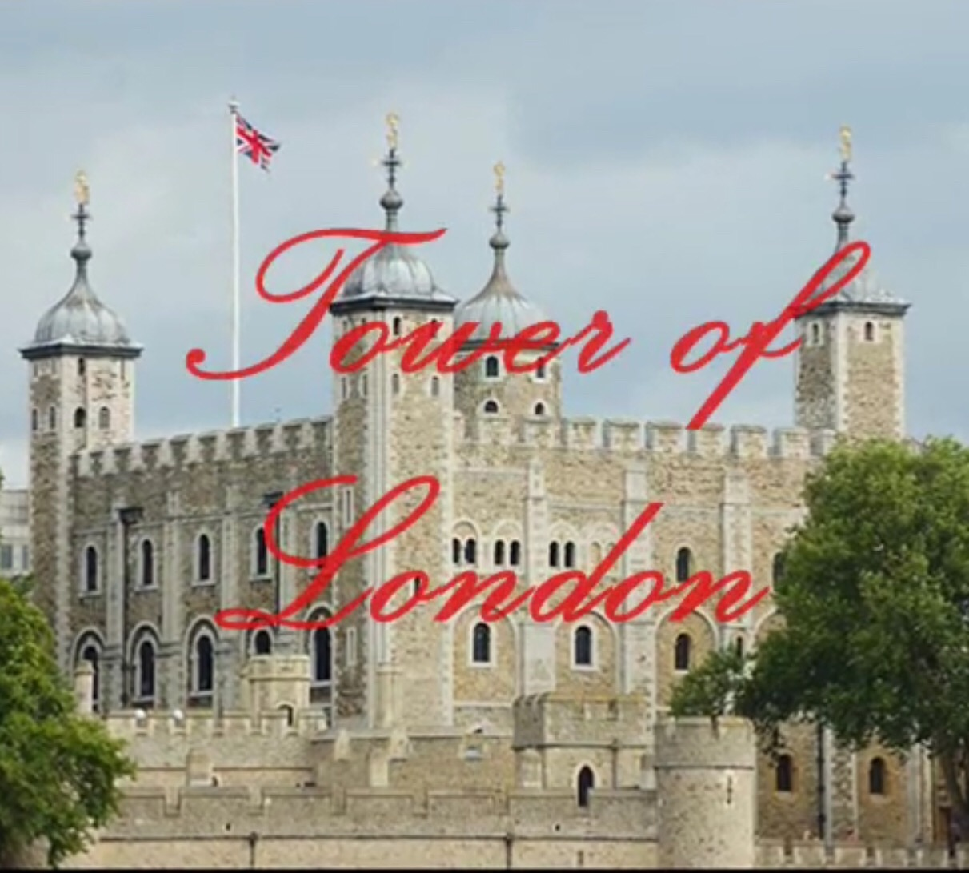

Slide 16
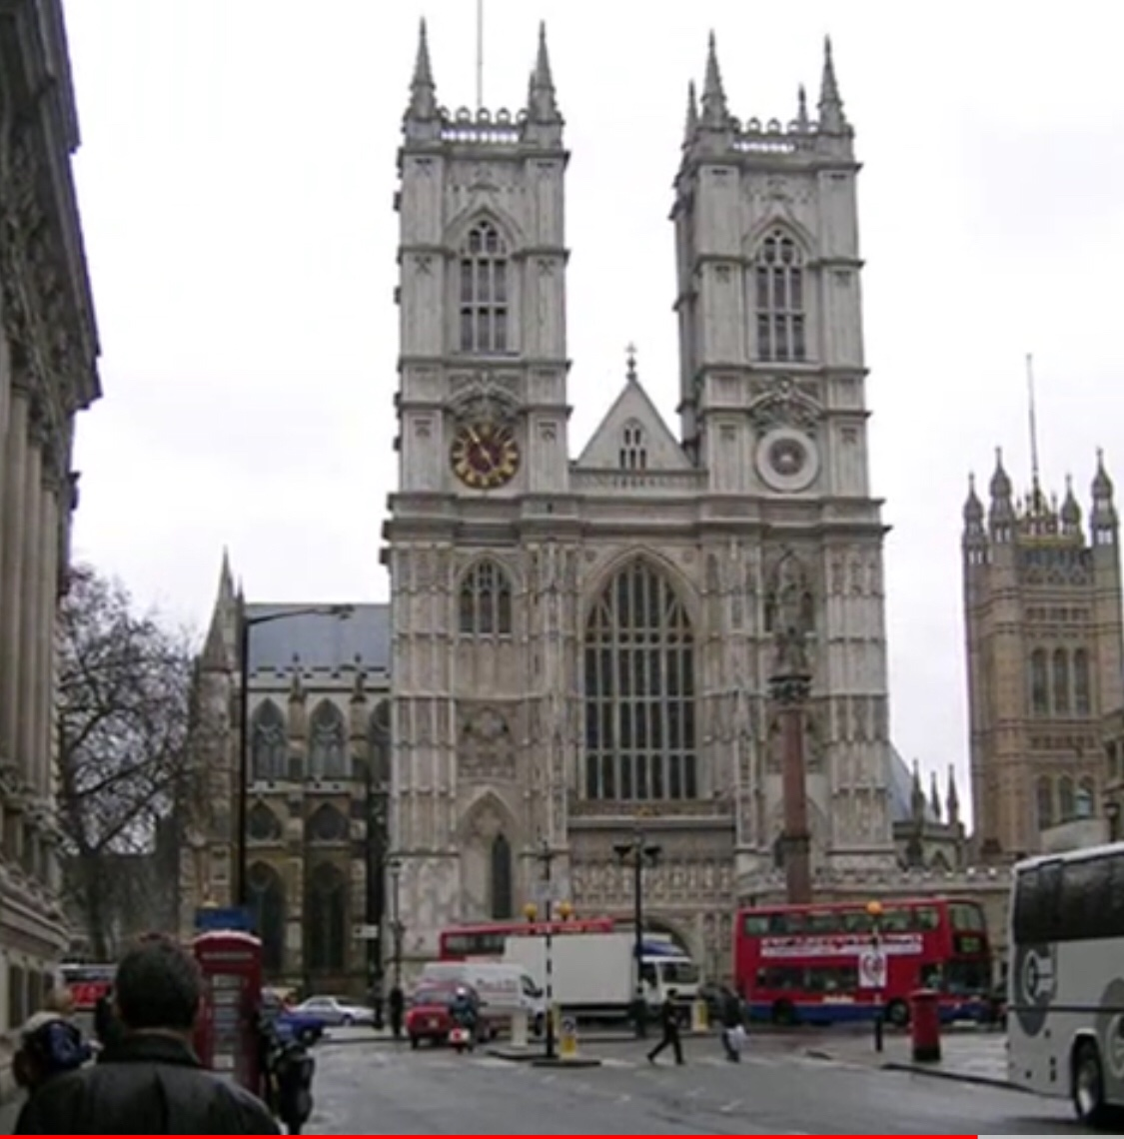

Slide 17
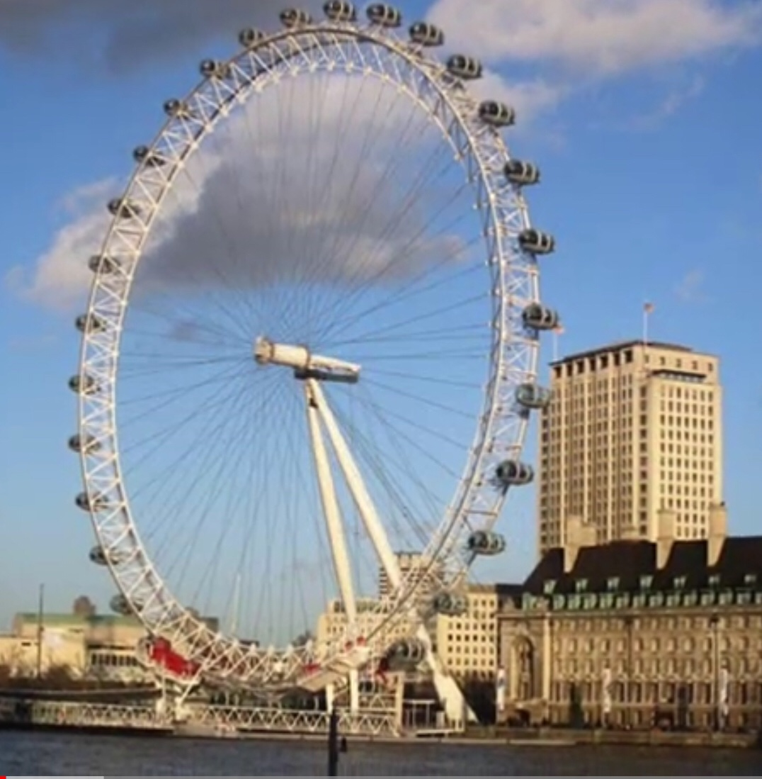

Slide 18
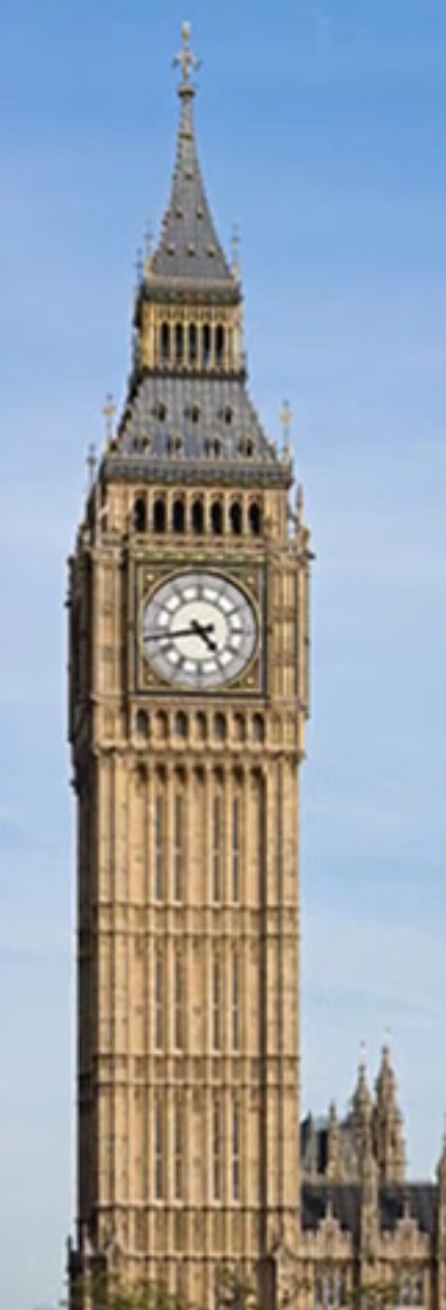

Slide 19


Slide 20
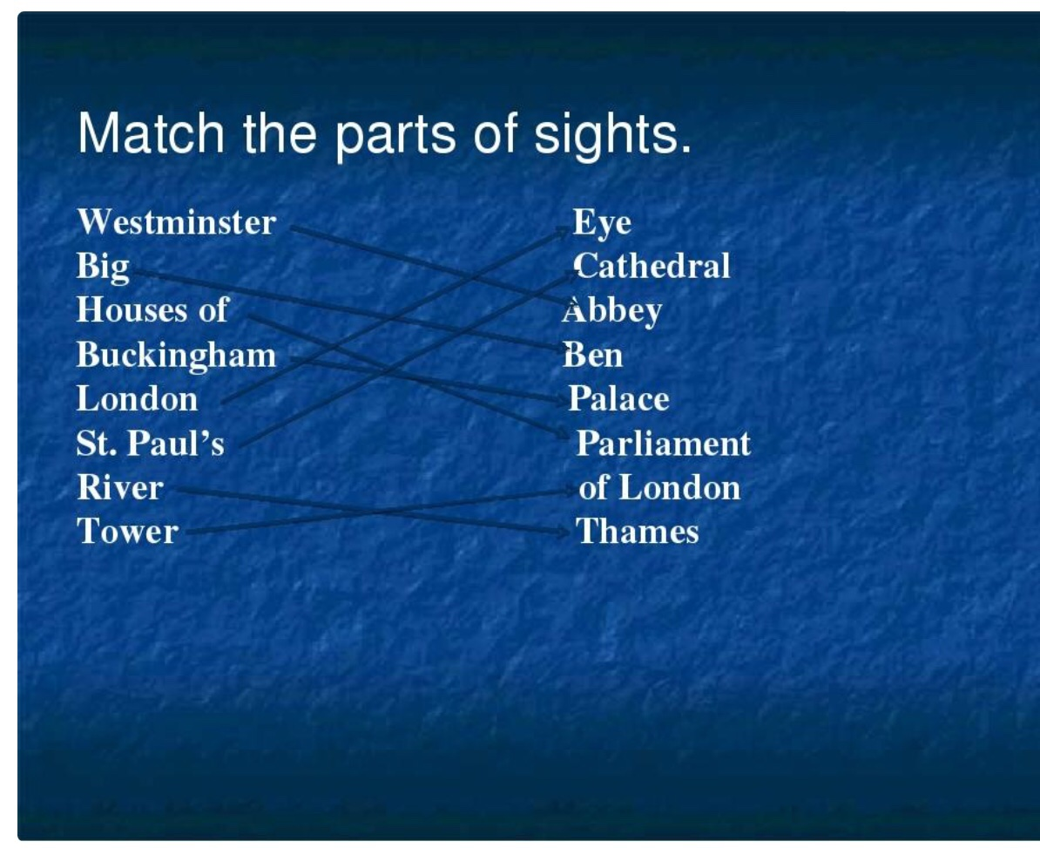

Slide 21
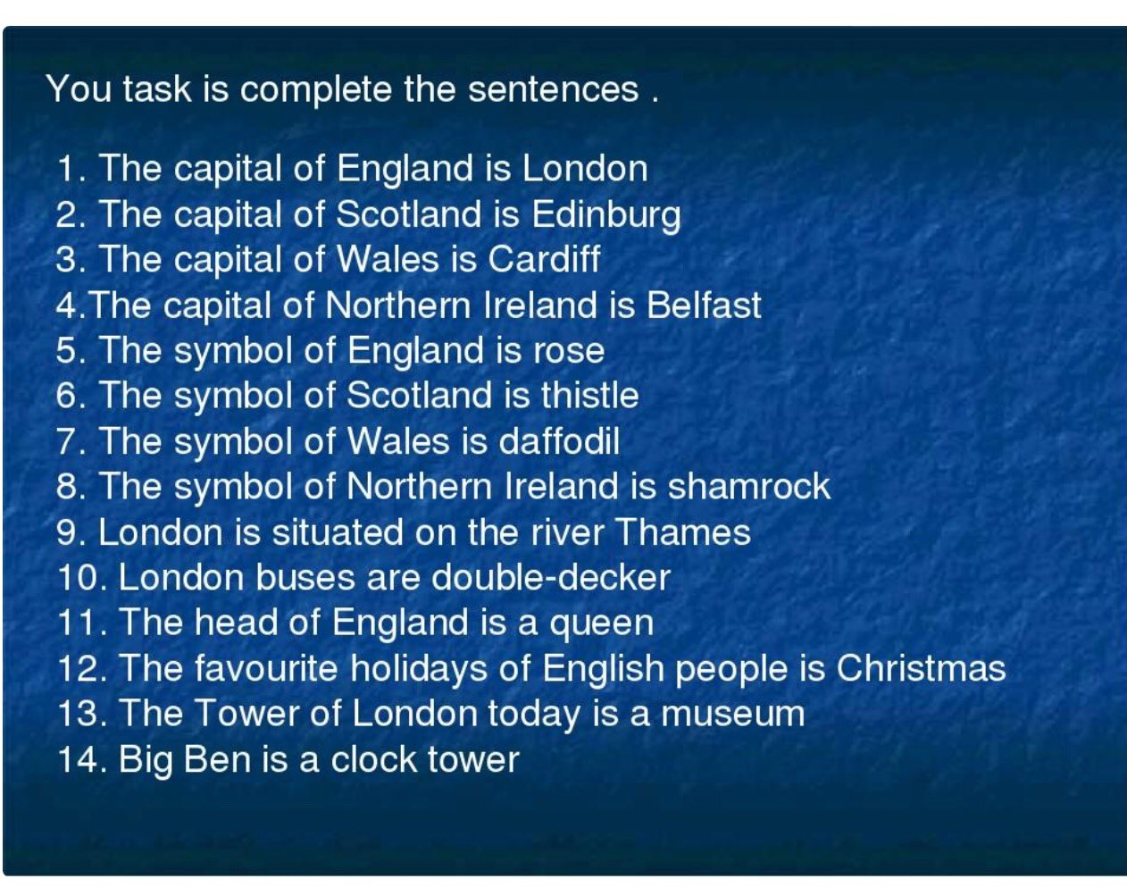

Slide 22
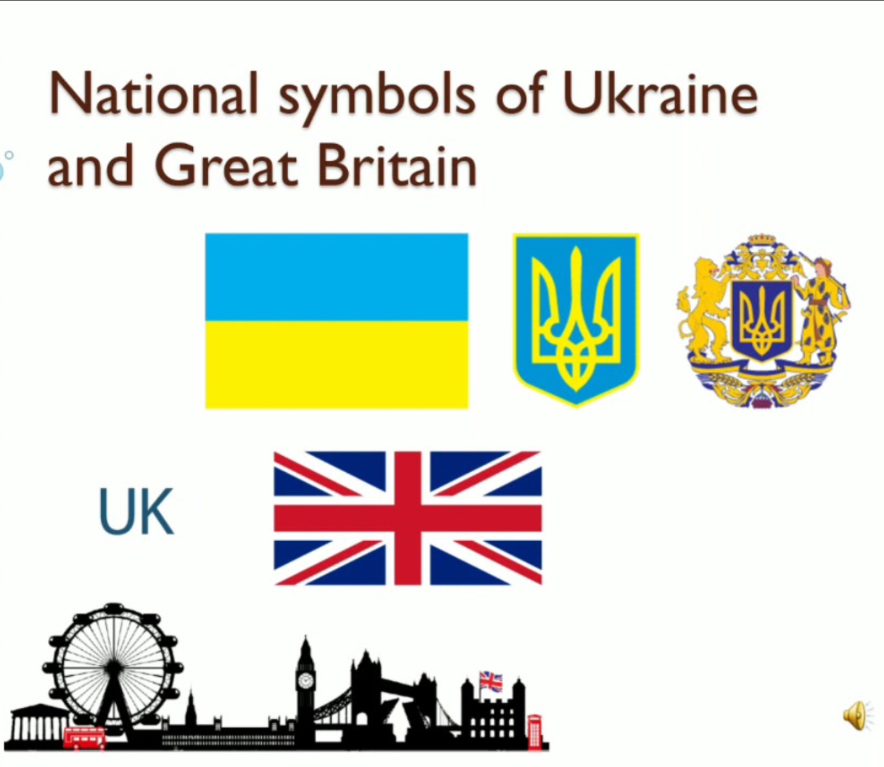

Slide 23


